Slide 1

IP再生产
League of legends
双城之战
By 吴非

Slide 2
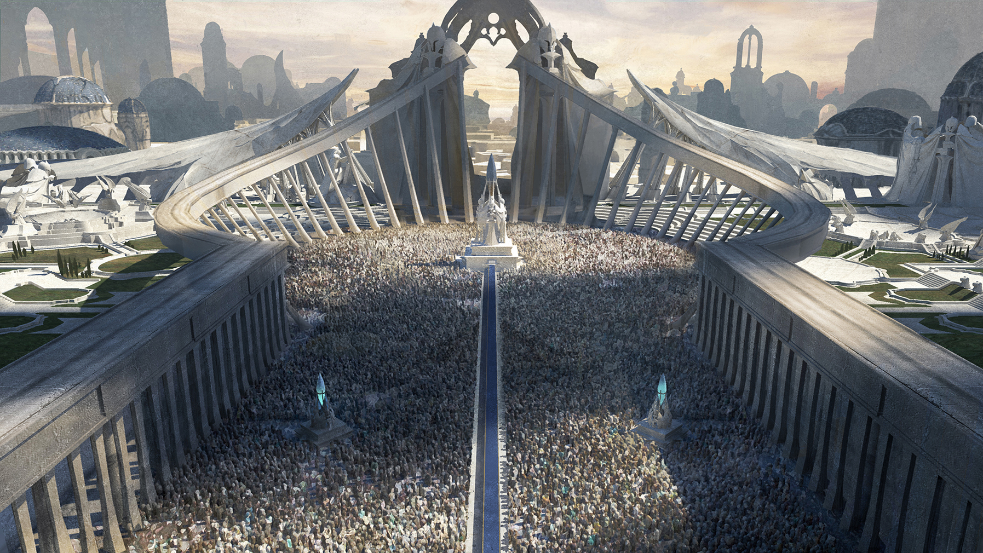
背景介绍
英雄联盟
英雄联盟（League of Legends）是由美国Riot Games开发，腾讯游戏运营的英雄对战网游，游戏类属MOBA，简称LOL。
从S1到S12，度过了11个年头的英雄联盟早已是世界第一大电子竞技网游和人气最高的PC游戏。
Notes:
介绍双城之战是一个动画，然后说是为了lol制作的ip再创作，引到lol的简要介绍。

Slide 3
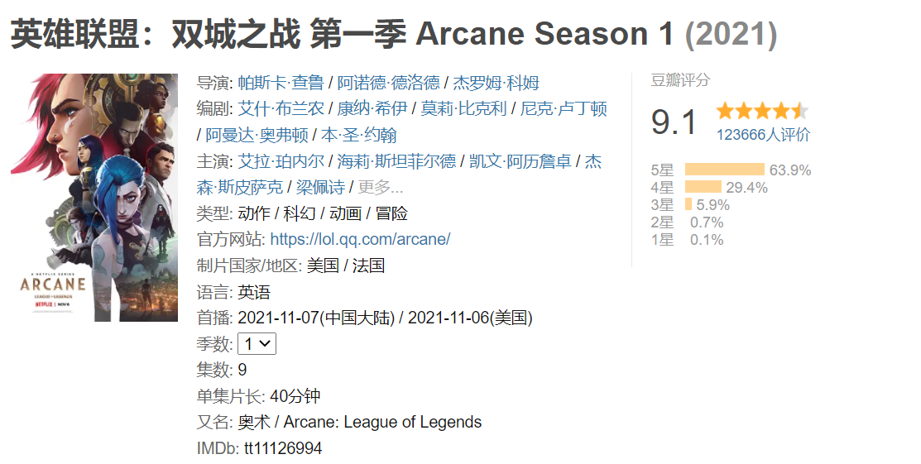
背景介绍
双城之战
英雄联盟官方动画剧集。
制作成本高昂：
据传单集1000w人民币，总成本超1亿。
宣传 1400w。
烂番茄新鲜度为100%，观众爆米花指数98%；IMDb评分9.4分，口碑爆棚！
Notes:
说完制作成本，说因此剧情和视觉效果也因此很精彩，讲的是…剧情口述：讲述的是繁华的乌托邦-皮尔特沃夫和由化学品驱动的地下城-祖安中，蔚和金克丝两姐妹的亲情和冲突，同时也代表两城邦矛盾的故事。
之后叙述评价爆棚。

Slide 4
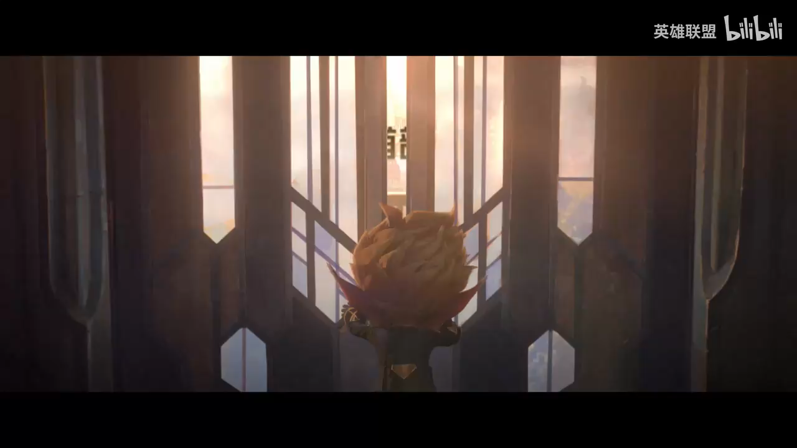
Notes:
动画的预告视频，4分钟看时间看多长

Slide 5

英
雄
联
盟
IP再生产
双城之战
动画
游戏
影视
同一个IP
文学
动漫
Notes:
（维克托，动画里的人物）
那什么叫“IP”呢？放在目前的语境中和根据上面案例，更多的是指适合二次或多次改编开发的影视文学、游戏和动漫等。能穿越多个形态，虚构而又不可随意改变的那点真实存在，就可以叫IP，他可以是一个故事情节、一个人物、一副漫画甚至只是一个名称或符号。

Slide 6
全球总决赛上的开幕式
双城之战
CG短片，漫画
英雄联盟IP
英雄联盟手游
音乐，主题曲，MV
Notes:
英雄联盟宇宙的构建，类比漫威宇宙的概念，一个东西
英雄联盟IP超链接到官方宇宙网页，简单介绍一下网页内容，（没有玩过lol应该也看的懂，英雄对应游戏角色，还有一些地区，漫画，视频短篇故事的介绍都可以让大家看一下
音乐说一下 双城之战的主题曲 梦龙乐队 Enemy 陈奕迅 孤勇者 之前周杰伦 英雄之类的
开幕式 使用ar全息投影，给玩家留下深刻印象
最后CG短片时间够也可以看看，超链接到b站·

Slide 7
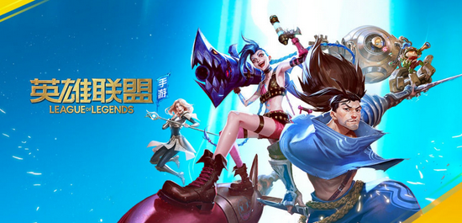
英雄联盟手游
2011年9月上线，更接近端游玩法，比王者农药玩法更加复杂，节奏更慢。
但由于王者接近垄断人数优势，短时间内不会出现压过王者的局面。
Notes:
其充皮肤也不加属性的做法同端游相同，不太符合腾讯的一贯水平，显然马也知道lol iP的重要，并不是为了恰钱，更多是为了扩大lol ip的影响

Slide 8
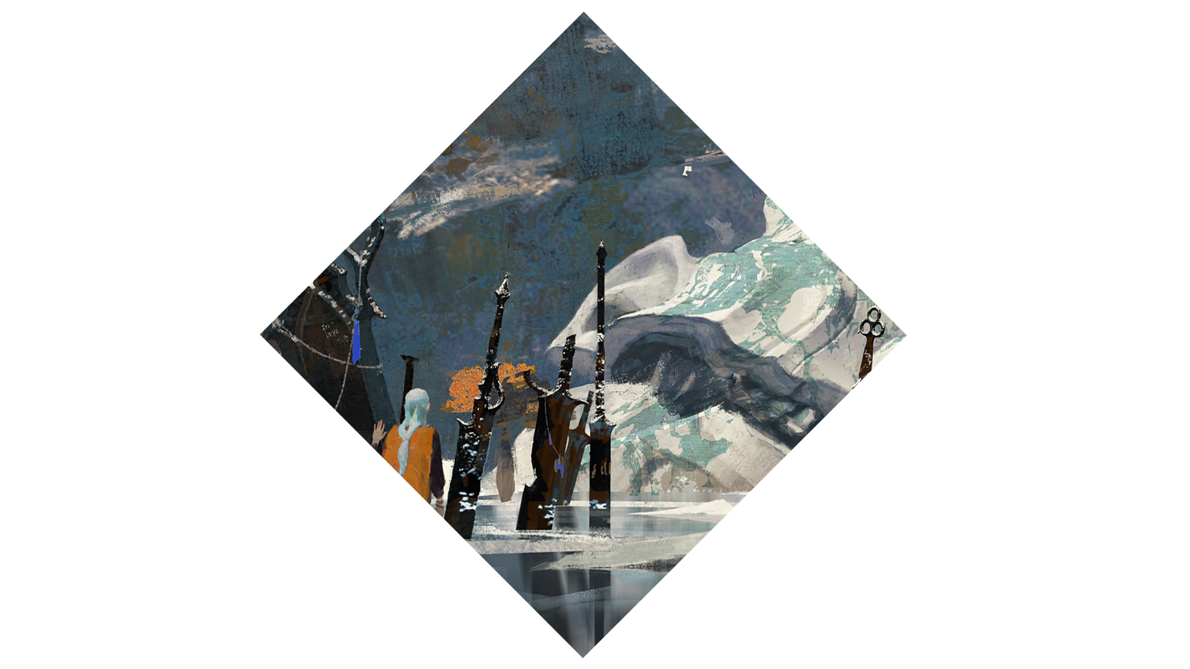



游戏行业的IP再生产
发展前提
现状
优势及缺陷
展望
My glass shall not persuade me I am
So long as youth and thou are
But when in thee time's furrows
My glass shall not persuade me I am
So long as youth and thou are
But when in thee time's furrows
My glass shall not persuade me I am
So long as youth and thou are
But when in thee time's furrows
My glass shall not persuade me I am
So long as youth and thou are
But when in thee time's furrows

Slide 9
发展前提
1.首先源IP要有过硬的实力，本身会有稳定长期的用户支持和资金流入。
2.在本IP塑造好后，对于IP再生产的领域也要小心，不能因为拓展部分做的不好让原IP也变臭。
3.对游戏厂商，努力做更好的游戏体验，而不是“万恶的资本家”。
源IP
IP的拓展
正反馈
Notes:
1.本身腾讯这家公司财大气粗，也是因为lol给他赚到了很多钱，才有了后续lol拓展其他方面的资金和能力
2.比如之前提到的手游并没有王者那么恰钱，双城之战即使这么火爆，也依然可能回不了本。也就是宣传起到主要功能，而不是赚钱。
3指只顾着圈钱而不注重游戏内涵，做那些让玩家尤其是未成年人沉迷氪金的游戏的公司。这样玩家体验好，国家也不会太打击公司和游戏。

Slide 10
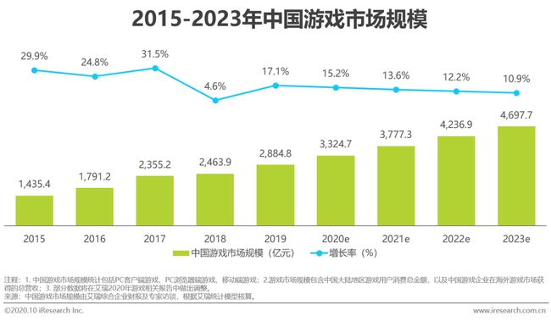
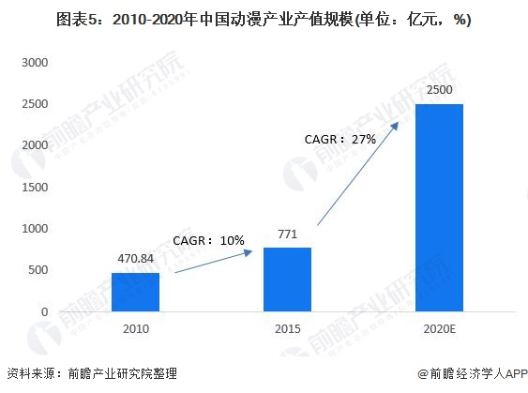
现状
1.中国游戏行业这几年发展迅速。
2.与此同时动漫产值规模也逐年增长。
4.电竞行业也是飞速发展。
3.国家打压未成年游戏时间。
Notes:
1 原因有宅文化；压力大通过廉价的游戏释放；硬件软件技术的飞速发展 等vr ar（譬如之前提到的巨龙
2因此游戏和动漫等ip的结合，就比如本ppt的游戏lol和动画的结合会更多
3 电子竞技员和电竞运营师成为官方承认新职业，电竞被列为国家体育竞赛项目
4.每周限定3天，每天1小时 （由于游戏的成瘾性，更深层原因是打击互联网产业和垄断，我国的社会性质决定的

Slide 11
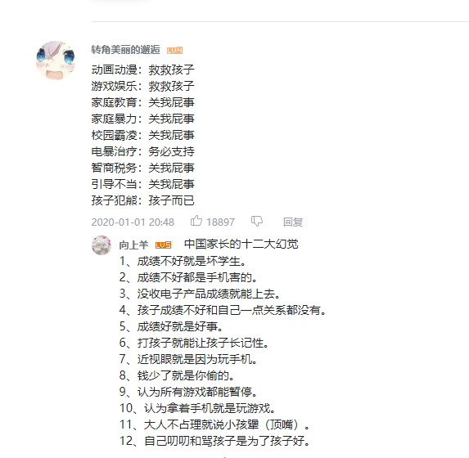
优势&缺陷
1. 随着时代和技术的发展，游戏和生活联系越来越紧密,逐渐成为必不可少的部分。
2. 缓解压力，放松身心。
3.部分类型游戏的成瘾性和部分游戏厂商对其的诱导利用。
4.中国传统家庭对游戏的认知。你们这是什么群！
Notes:
12优势，34缺陷
1.可以讲一下元宇宙的概念 是利用科技手段进行链接与创造的，与现实世界映射与交互的虚拟世界 VR AR技术
2并且随着技术发展，如果元宇宙真的能实现，那么游戏的世界和现实的世界的界限会越来越模糊。
3 精神鸦片 考不好就是游戏害的
4会导致青少年甚至成年人游戏上瘾的情况加重。这种情况也会让大家改变父母的看法形成一个阻碍

Slide 12

展望
游戏厂商和政府能更加合理的对待游戏，电竞行业。
精心设计的，有深刻内涵的游戏越来越多，越来越火。
未来元宇宙，VR，AR技术等的发展会给游戏IP带来全行业的革命。

Slide 13
Thanks for watching
HAVE TOGHTER FOVEVER

